Slide 1

«Эстролайт»

Slide 2
ПРОБЛЕМА
1. Боязнь осуществлять инъекции самостоятельно. По данным опроса резидента “Сколково” 63% женщин боятся инъекций, в силу боязни боли - 56%, вида иглы и ожидания укола -51%, страх перед нежелательными реакциями организма - 39%.
2. Нарушение правил асептики: гигиены рук, обработки инъекционного поля. По данным опроса, проведенного генеральным директором компании “Комарик” Артуром Загитовым 73% выполняющих инъекции нарушают правила антисептики.
3. Несоблюдение техники подкожного введения препарата. По данным опроса компании “Комарик”- 87% допускали ошибки при выполнении инъекций дома. По данным Галины Масленниковой, сотрудника ГНИЦ профилактической медицины Росмедтехнологий, 35% домашних инъекций не проходят без осложнений.
4. Очень высокая встречаемость климактерических проявлений в возрасте от 45-55 лет. По данным World Population Review - 100% (50% тяжелых проявлений)

Slide 3
ПРОБЛЕМА

Slide 4
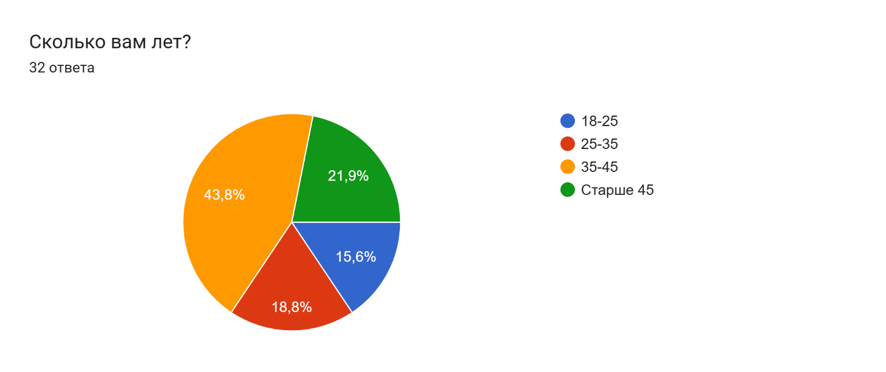
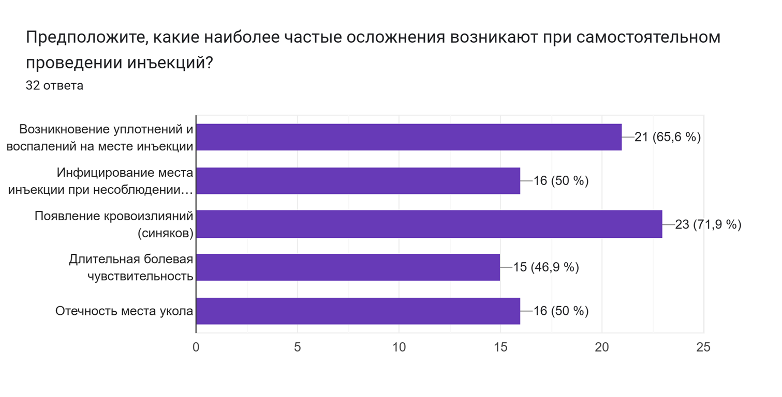
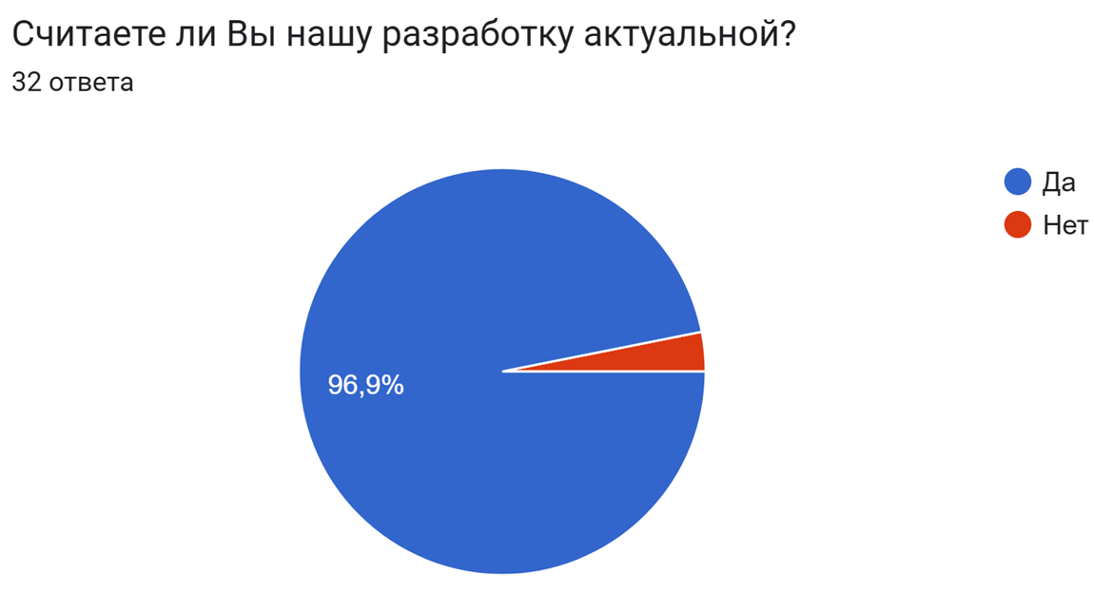
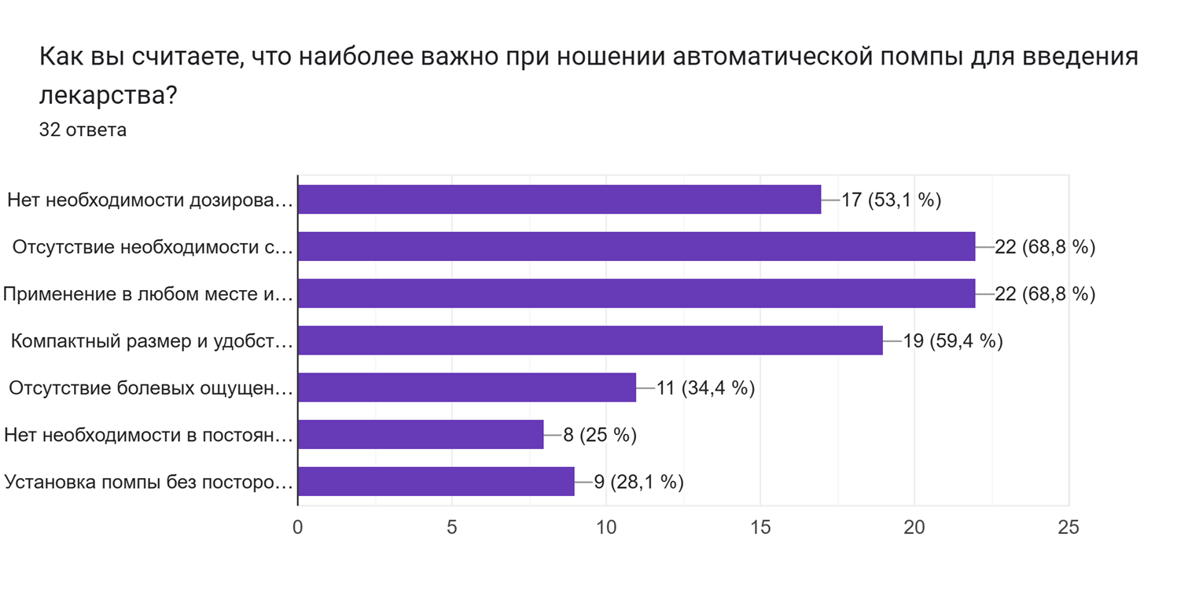
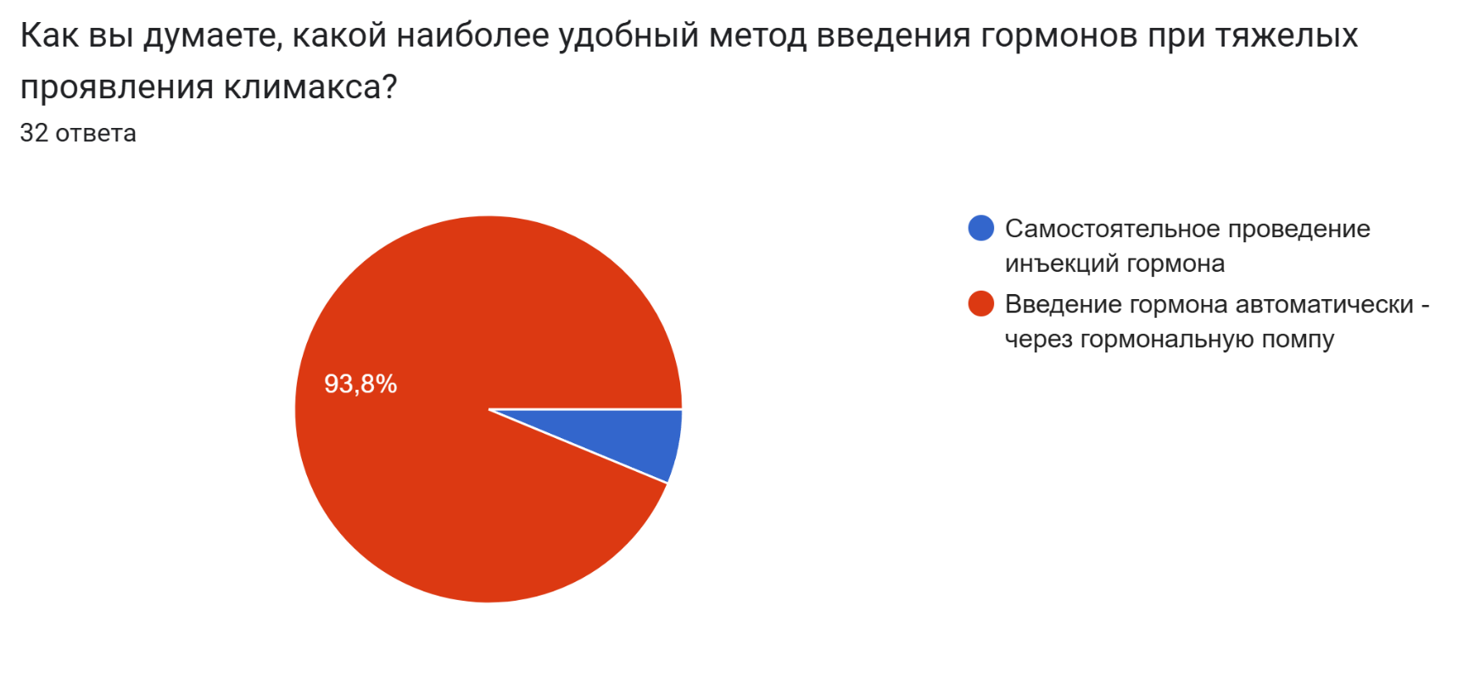
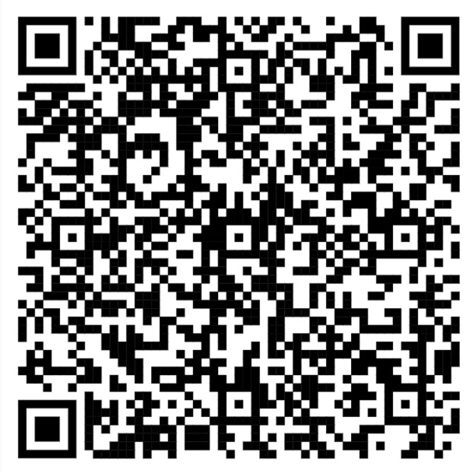
АКТУАЛЬНОСТЬ

Slide 5
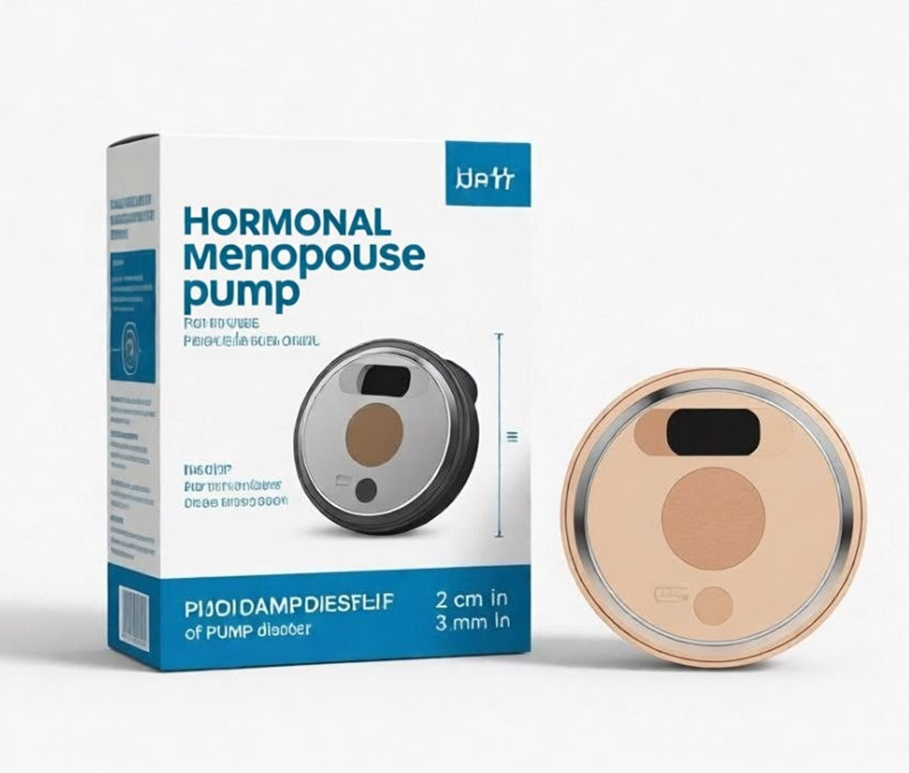
РЕШЕНИЕ
Разработать гормональную помпу, которая избавит женщин от самостоятельного введения 17-В эстрогена подкожно, что снизит риск развития постинъекционных осложнений, а также повысит качество жизни путём упрощения применения лекарственного средства. Автоматическое, запрограммированное введение препарата позволит женщинам получать необходимые дозы гормона вне зависимости от времени и места, не испытывать психологический и физический дискомфорт.
Технологические направления:
Технологии разработки медицинских изделий нового поколения, включая биогибридные, бионические технологии и нейротехнологии.
Технологии создания отечественных средств производства и научного приборостроения.

Slide 6
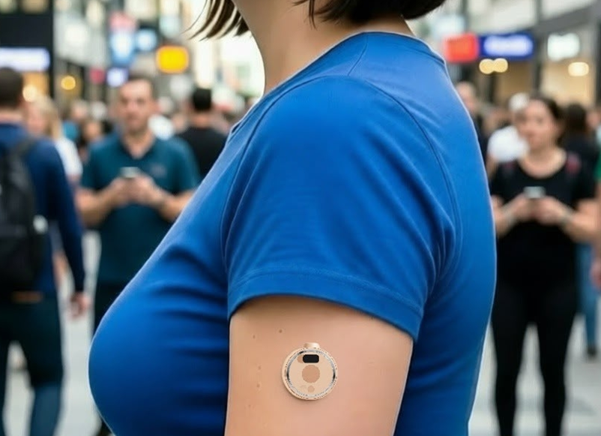
РЕШЕНИЕ
Целевые параметры:
безболезненное автоматическое введение эстрогена через пластиковую трубочку помпы, который вводится под кожу после прокола встроенной иглой. Необходимую дозировку 17-В эстрогена, которую назначает врач, можно регулировать - увеличить или уменьшить с помощью небольшой клавиши. Отражение количества оставшихся доз на экране помпы сверху.
Текущие параметры:
Материал: пластмассовый корпус из полипропилена, экран- акриловое стекло, трубочка помпы - тефлон, игла 0,01 мм из стали.
Водостойкость: IP27 - погружение на глубину до 1 м на 30 мин.
Размеры: высота - 3 мм, диаметр - 35 мм, масса - 5 г.
Источник питания - 1 серебряно-оксидная батарея.
Микропроцессор ARM7 - размер 5х5 мм предназначен для запрограммированного введения необходимого количества 17-В эстрогена, вводимого под кожу наружной поверхности плеча.
Микронасос Fraunhofer EMFT размер - 3,5 х 3,5 х 0,6 мм3 для обеспечения стабильного потока гормона с минимальной погрешностью.

Slide 7
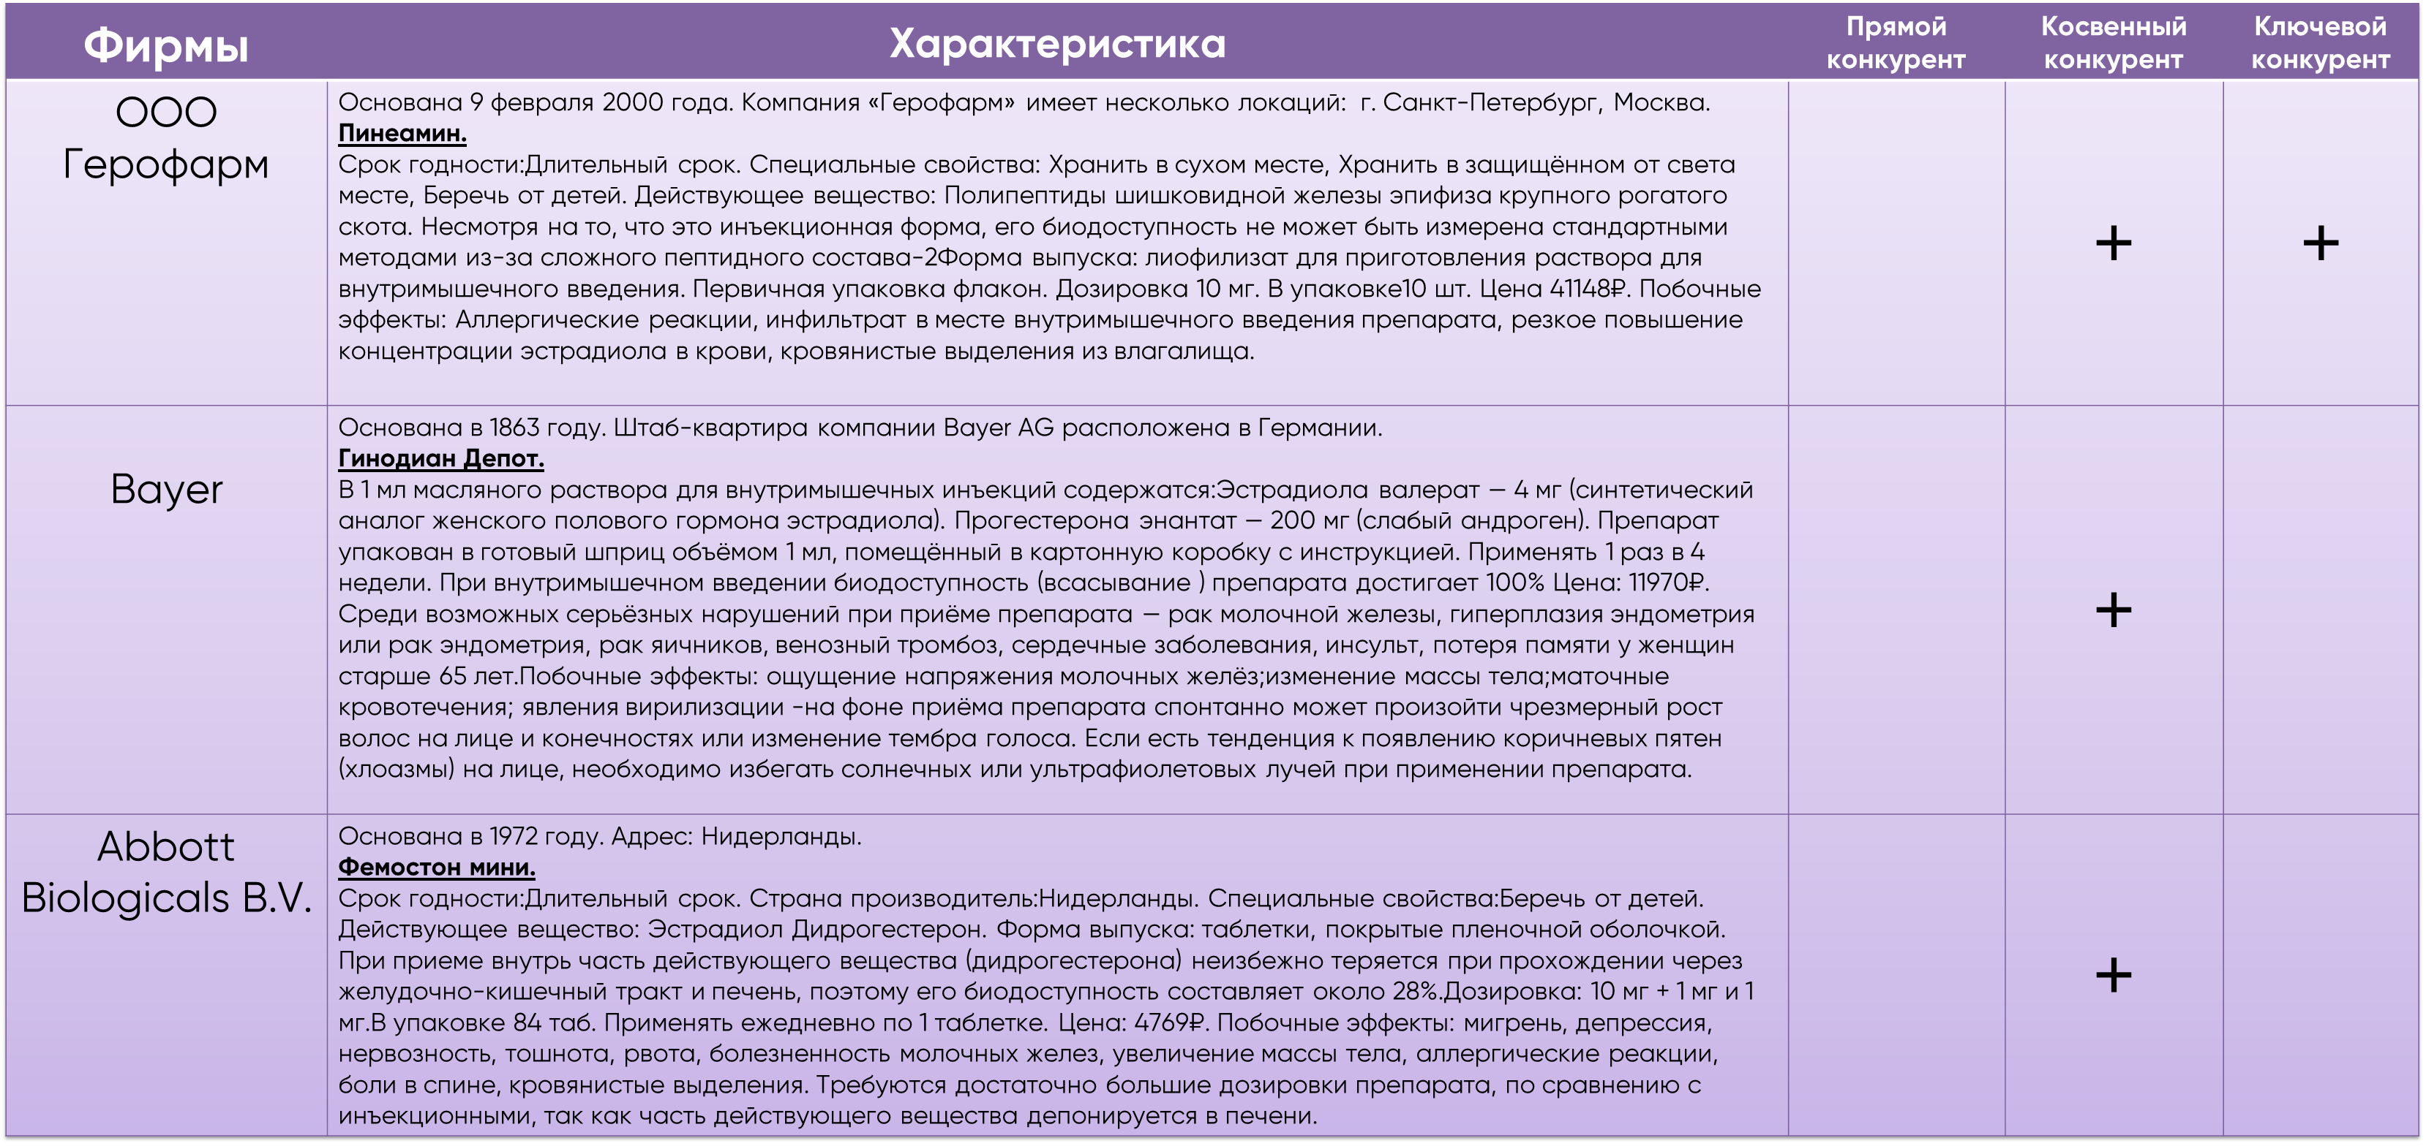
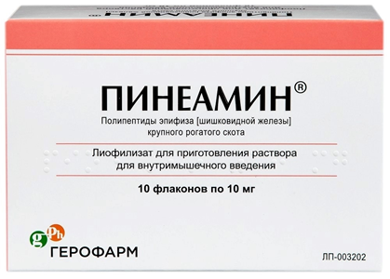
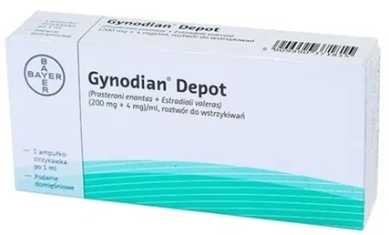
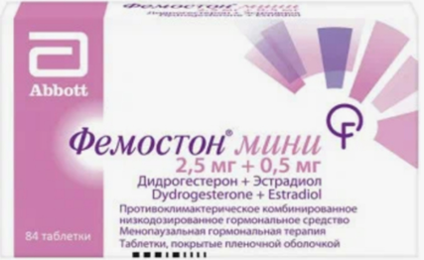
КОНКУРЕНТЫ И АНАЛОГИ

Slide 8
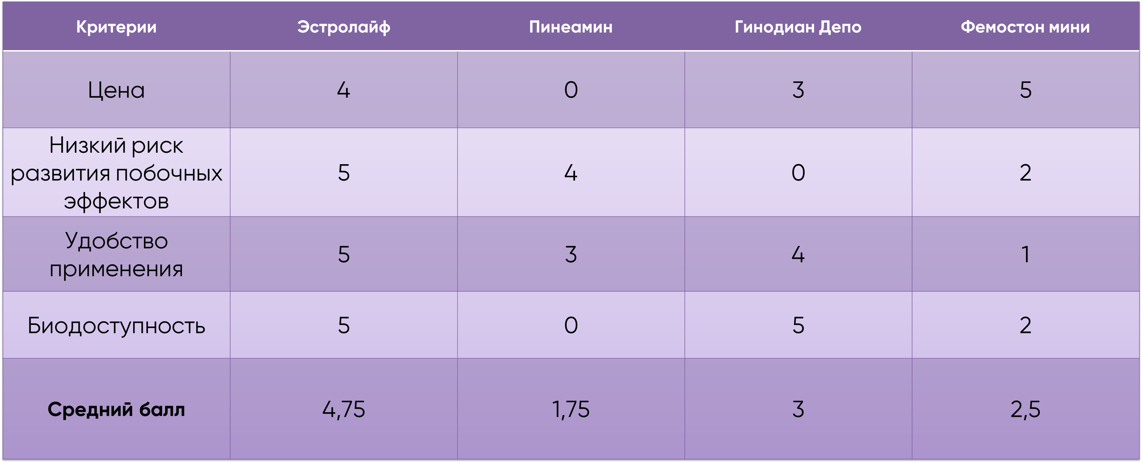
КОНКУРЕНТЫ И АНАЛОГИ
Конкурентные преимущества: наш продукт имеет высокую биодоступность, так как 17-B-эстроген поступает в организм, минуя ЖКТ, что предотвращает действующее вещество от распада в печени. Он представлен в наиболее удобной форме - в виде помпы, которая автоматически вводит гормон, по сравнению с другими препаратами. Это позволит не беспокоиться о времени и способе введения.

Slide 9
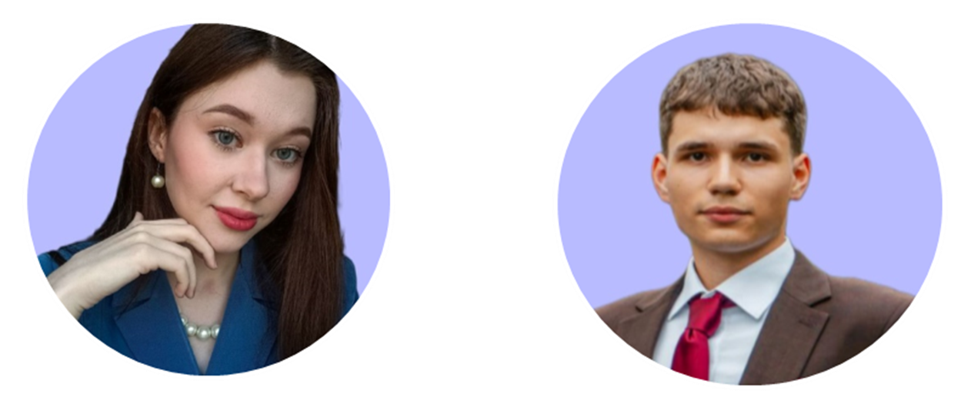
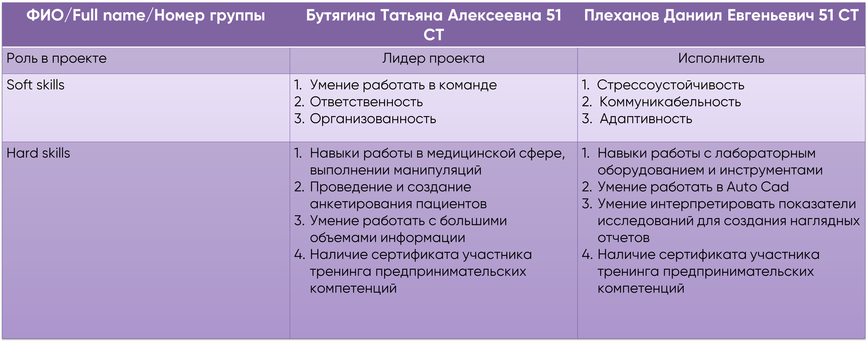
Команда проекта

Slide 10


Команда проекта
Бутягина Татьяна Алексеевна
Телефон: 8(920)0813204
Почта: tatoshkabu2005@gmail.com
Вконтакте: @tatt_ti
Плеханов Даниил Евгеньевич
Телефон: 8(920)2896005
Почта: daniilplehanov0@gmail.com
Вконтакте: @d.plekhanov5

Slide 11


Эстролайт – фундамент вашего здоровья

